Slide 1

PHÒNG GD&ĐT QUẬN LONG BIÊN
TRƯỜNG TIỂU HỌC ÁI MỘ A
MÔN: TOÁN - LỚP 5
Tuần 25
TÊN BÀI:
BẢNG ĐƠN VỊ ĐO THỜI GIAN
GV thực hiện: Nguyễn Ngọc Ánh

Slide 2
Ôn bài cũ.
Kể tên các đơn vị đo thời gian em đã học ở lớp 3,4?

Slide 3
1. Các đơn vị đo thời gian.
7
1 thế kỉ =……...năm .
1 năm =………tháng .
1năm thường =……ngày
1năm nhuận =……..ngày
Cứ ….năm lại có 1 năm nhuận.
1tuần lễ .=…….ngày
1 ngày =……..giờ
1giờ =………phút
1phút =…… ...giây
100
24
12
365
60
366
60
4
Tháng một,tháng ba, tháng năm,tháng bảy,tháng tám,tháng mười,tháng mười hai có 31 ngày.
Tháng tư,tháng sáu,tháng chín, tháng mười một có 30 ngày.
Tháng hai có 28 ngày(vào năm nhuận có 29 ngày) .

Slide 4
2.Ví dụ về đổi đơn vị đo thời gian :
Đổi đơn vị đo thời gian sau :
1 năm rưỡi = 1,5 năm = 12 tháng x 1,5 = 18 tháng
giờ = 60 phút x = 40 phút
0,5 giờ = 60 phút x 0,5 = 30 phút
216phút = 3 giờ 36 phút = 3,6 .giờ
60
36
0
60
36 3
3
,
0
6
216 phút = 3 giờ 36 phút
216 phút = 3,6 giờ

Slide 5
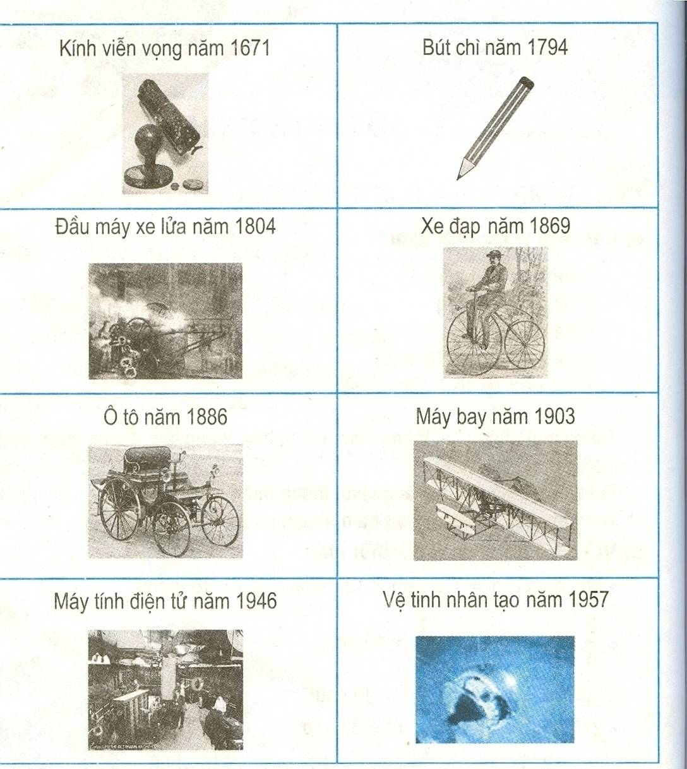
Bài tập 1:Trong lịch sử phát triển của loài người ,đã có những phát minh vĩ đại .Bảng dưới đây cho biết tên và năm công bố một số phát minh .Hãy đọc bảng và cho biết từng phát minh được công bố vào thế kỉ nào .
Thế kỉ XVII
Thế kỉ XVIII
Thế kỉ XIX
Thế kỉ XIX
Thế kỉ XIX
Thế kỉ XX
Thế kỉ XX
Thế kỉ XX
Thế kỉ XX

Slide 6
Bài tập 2
Viết số thích hợp vào chỗ chấm :
72
180
6 năm =……tháng b) 3 giờ =……..phút
4 năm 2 tháng =……tháng 1,5 giờ =……phút
3năm rưỡi = …tháng giờ =……..phút
3 ngày =…….giờ 6phút =… giây
0,5 ngày =……giờ phút =…….giây
3 ngày rưỡi =……giờ 1 giờ =…………giây
50
90
42
45
72
360
12
30
84
3600

Slide 7
Bài tập 3: Viết số thập phân thích hợp vào chỗ chấm :
72 phút =…… giờ b) 30 giây =……….phút .
270 phút =… .. giờ 135 giây =………phút
1,2
0,5
4,5
2,25

Slide 8


Trò chơi: Những con số kì diệu
1
2
3
4
5
6
Khởi nghĩa Bà Triệu năm 248 .Năm đó thuộc thế kỉ thứ…..
III
24
1
1 ngày = ….. giờ
100năm = ….. thế kỉ
12
1năm = ….. tháng
366
1
Năm nhuận có ….. ngày
60 phút = …. giờ

